Slide 1
爐管新人學習進度報告
2020.05.04~2020.05.15

Slide 2
報告內容
1.FAB環境及逃生路線
2.爐管機台配置
3.爐管機台種類
4.爐管機台簡介
5. VL-800簡介
6.兩週內PM
7.爐管PM時機
8.SPM大致流程

Slide 3
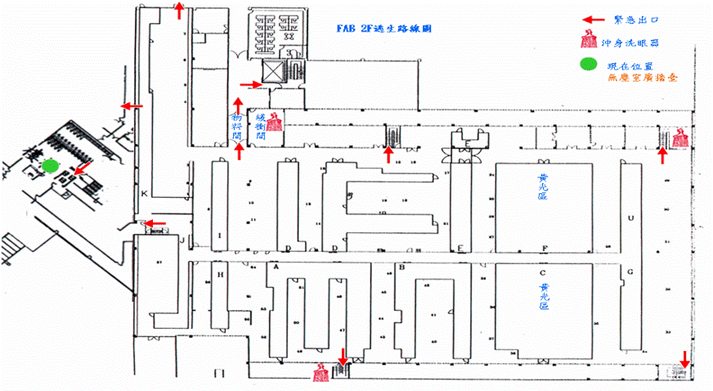
1.FAB環境及逃生路線
出口3：WAT區研磨間
出口2：K-Tunnel 可由2F 出來
出口1 ：管制台
：由出口1逃生。
各A、G、U、D-Tunnel的兩旁走道有樓梯可達FAB 1F
：由出口2/3逃生。

Slide 4
2.爐管機台配置
EM-6

Slide 5
3.爐管機台種類
一、AP管:
常壓共43台(包含POCL3×3) ➔FXX
⬄POCL3因製程較髒，所以機台上有裝設蓋子 ➔反應物為HCL
二、LP管:
低壓共21台➔POLY×6台、NITRIDE×7台、TEOS×8
⬄HTO×1(LP-T9)
⬄LP-P7(in-situ poly)
⬄Thin Nitride×2 ➔N2、N6
三、KOYO×2 ➔F31(backup Curing)、F43(Polymide烘烤)
四、WSIX×2 ➔A64、G15(CENTURA)
五、RTP-1、RTP-2、RTP-3、RTP-4(快速升溫回火)
六、EM-4、EM-5、EM-6(量測wafer厚度)
七、GRD-2、GRD-3 ➔研磨機台
八、PASTE-2、PASTE-3 ➔貼膠機
九、RIP(撕膠機)
十、ADE ➔量測wafer厚度

Slide 6
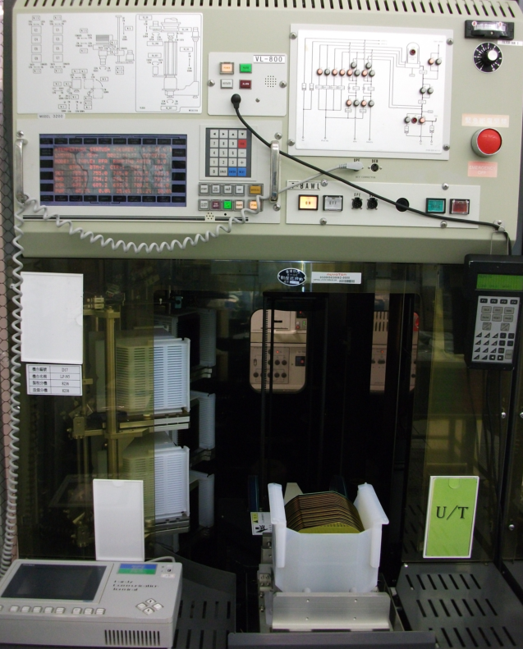
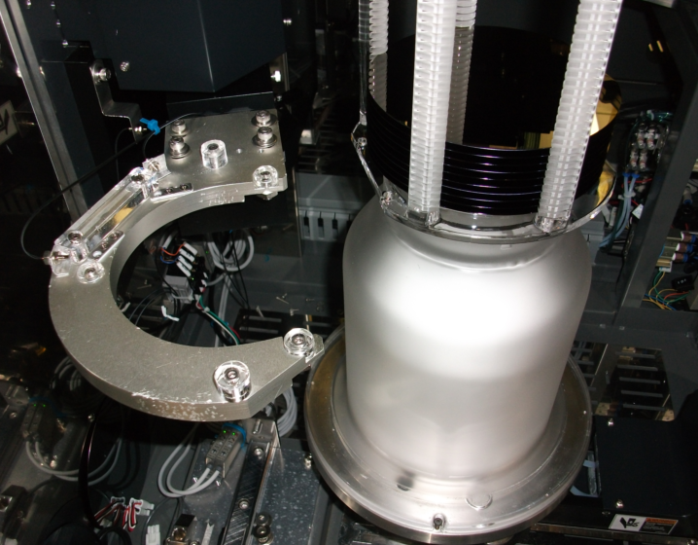
4.爐管機台簡介
① 傳送機示意圖
② 製程氣體FLOW CHART
③ M3100/3200 控制/顯示面板
④ VL-800控制器
⑤ Cassette(晶舟)放置區
⑥ 上/下貨區
⑦ T-BAWL控制器
⑧ ARM
⑨ PEDESTAL(保溫桶)
①
②
③
④
⑤
⑧
⑨
⑥
⑦

Slide 7
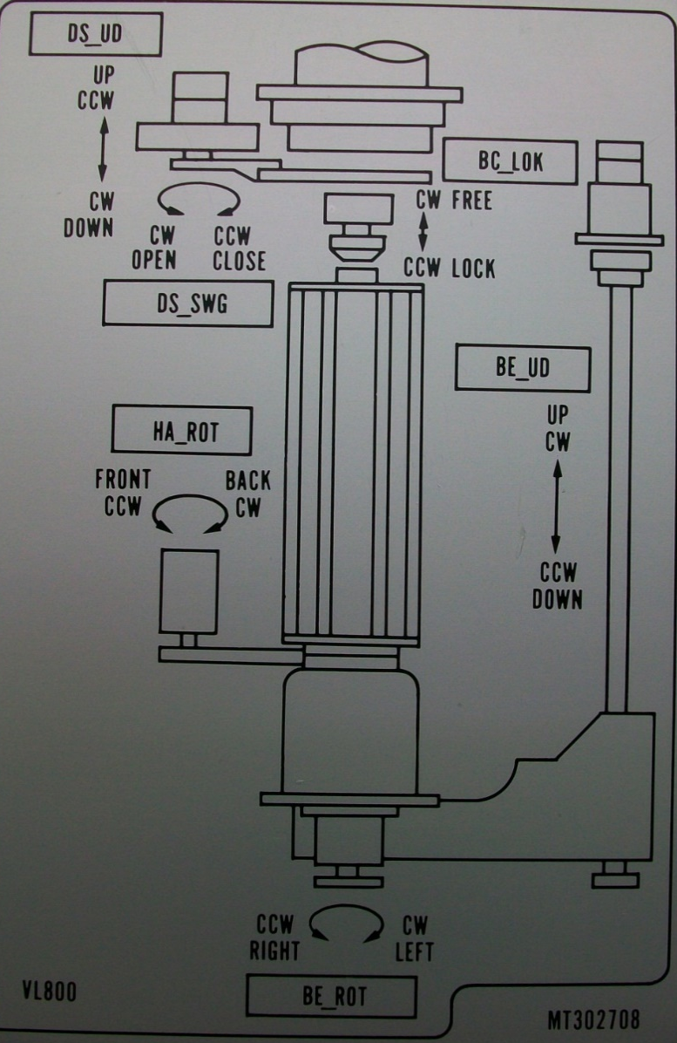
5.VL-800簡介
VL-800 MOTION:
M01:BE_UD_UP➔BOAT ELEVATOR UP/DOWN
M02:HA_ROT_CW➔HANDLING ARM ROTATE
M03:DS_UD_DOWN➔DOOR SHUTTER UP/DOWN
M04:DS_SWG_OPEN➔DOOR SHUTTER SWING
M05:BC_LOK_FREE➔BOAT CLAMP LOCK/FREE
M06:BE_ROT_CW➔BOAT ELEVATOR ROTATE

Slide 8
6.兩週內PM
5/6(三) | LP-P6(SPM) LP-P7(清BURN BOX)
5/7(四) | AP-F08(QPM) ➔確認傳送
5/8(五) | LP-P1(SPM)
5/11(一) | LP-P2(BPM)
5/12(二) | LP-T5(BPM)
5/13(三) | LP-T2(SPM)
5/14(四) | LP-N4(SPM)
5/15(五) | LP-P6

Slide 9
7.爐管PM時機
LP-TEOS | 9μm±2→SPM 18μm±2 →SPM 27μm±2 →BPM | 2×SPM→BPM(1PM) 2×SPM→BPM(2PM) 2×SPM→BPM(3PM)
LP-POLY | 9μm±2→SPM 19μm±2 →BPM | SPM→BPM(1PM) SPM→BPM(2PM) SPM→BPM(3PM) SPM→BPM(4PM) SPM→BPM(5PM)
LP-NITRIDE | Thin:150→SPM Thin:300→BPM Thick:40±10→SPM Thick:80±10→SPM Thick:120±14→BPM | SPM→BPM(1PM) SPM→BPM(2PM) SPM→BPM(3PM) SPM→BPM(4PM)
2×SPM→BPM(1PM)

Slide 10
8.SPM大致流程
(1)確認機台是否已經準備好PM，機台必須掛上PM之牌子
(2)將VL-800從機台前(Front)拔下，皆於機台後方(Back)
(3)將拆卸下來的PEDESTAL、BOAT、COLD TRAP、PIPING拿至洗管間
(4)將洗好的PEDESTAL、BOAT、COLD TRAP、PIPING安裝上去
(5)調整BOAT與Pedestal的承接，確認BOAT是否傾斜搖擺
(6)將BOAT升至管內，確認是否有刮管
(7)調整及確認LOCK的定位
(8)確認所有Motion位置是否都在P01
(9)至機台前方進行傳送確認(需將壓克力板拆下)
(10) PEDESTAL及BOAT升上管內，進行Purge及測漏
(11)以IPA、Low Vacuum清潔機台前方與機台內部

